Slide 1
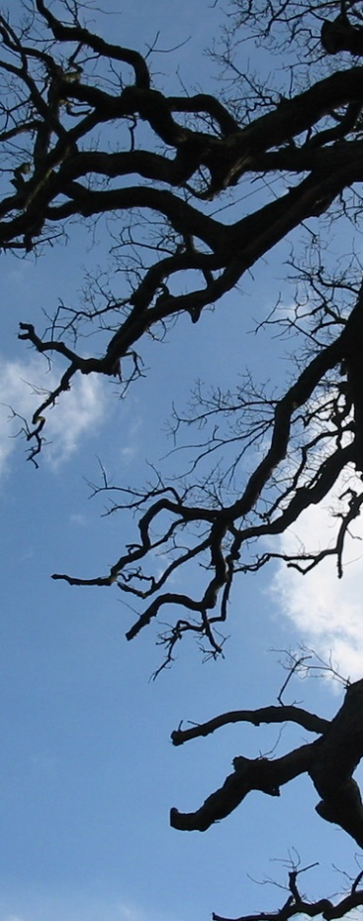
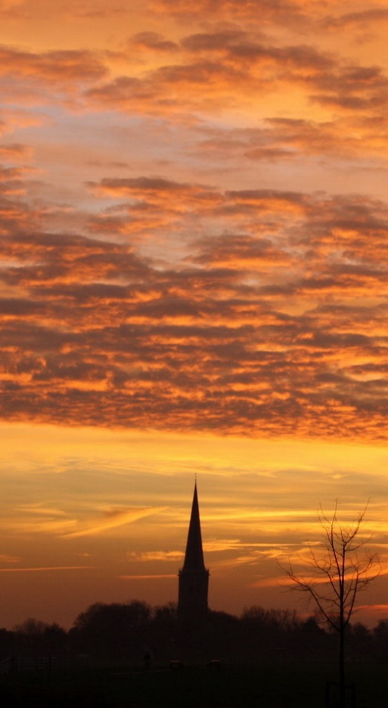
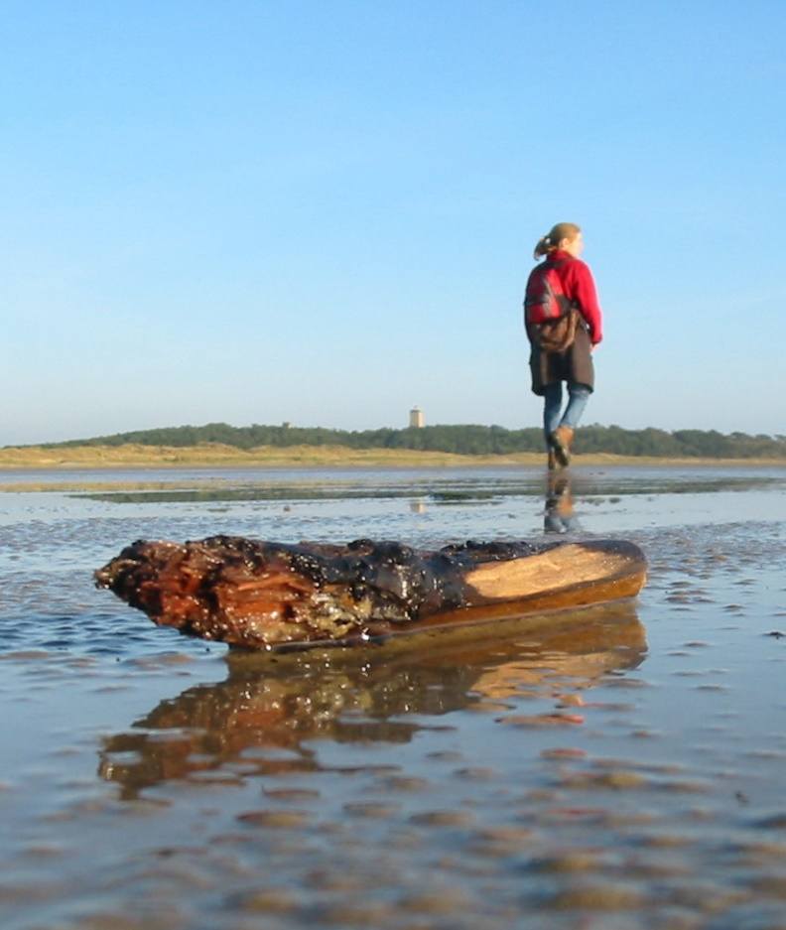
Van hullie en zullie naar wij
De 1 mei lezing Progressief Nederland
Govert Geldof, Deventer, 1 mei 2026

Slide 2
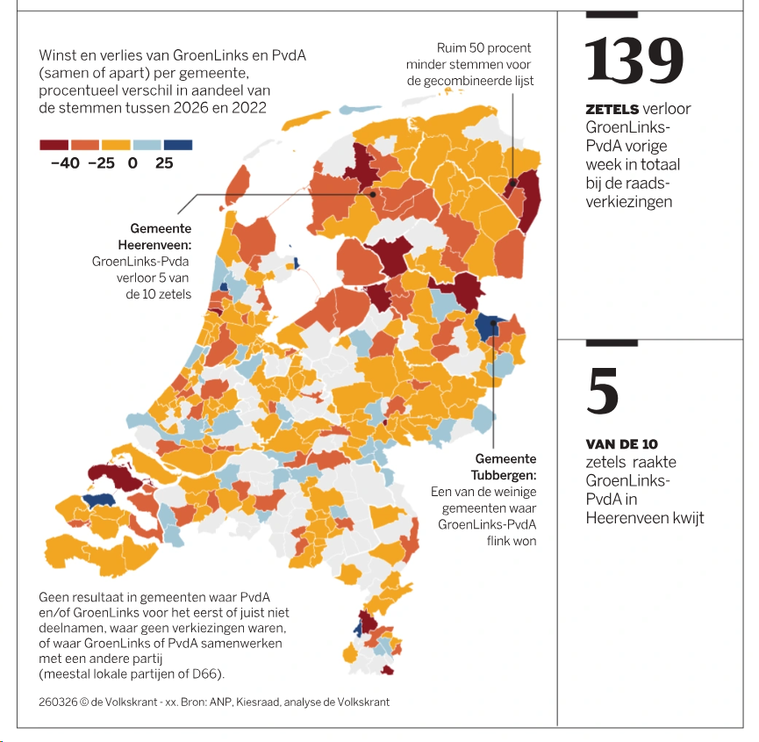

GL-PvdA Gemeenteraad
Resultaten 2026
= afname meer dan 40%
= afname 0 – 25%
= groei tot 25%meer dan 40%
Volkskrant 26 maart 2026

Slide 3
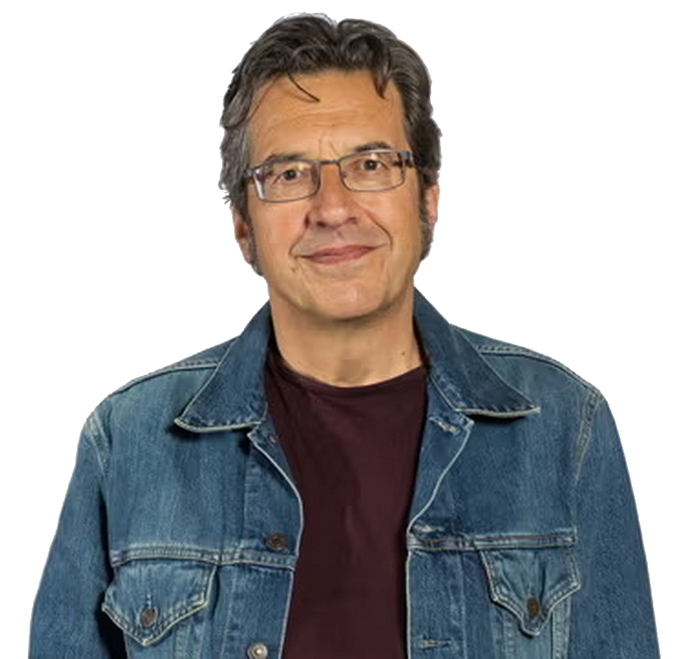
George Monbiot:
Out of the Wreckage (2017)
A New Politics for an Age of Crisis
Het neoliberalisme levert een ijzersterk verhaal
In 2008 is het op de klippen gelopen…
Maar er was geen alternatief verhaal, dus zijn we ermee doorgegaan …
Foto: The Guardian

Slide 4
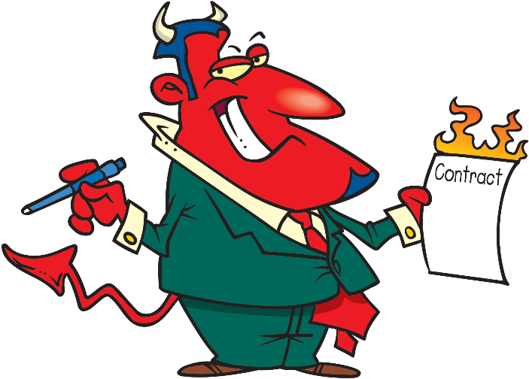


Wat is een goed politiek verhaal?
Refereert aan historie en/of lokale context
Sluit aan op beleving van de toehoorder
Biedt een heldere oplossingsrichting
1 mei lezing 2025
door Mirjam de Rijk
Progressief verhaal?
Meer huizen om in te wonen
Strijd voor een groene toekomst
Een inkomen waarmee je vooruitkomt
Leiderschap dat Nederland beschermt
De basis op orde
Dus: groener en socialer
Neoliberaal verhaal
Ervaringen geven aan dat bedrijven veel efficiënter werken dan de overheid
De burger is daarvan de dupe
Dus overheid: trek je terug en geef volop ruimte aan de vrije markt
Dan komt alles goed
Conservatief verhaal
Vroeger was alles beter
Jouw problemen zijn gevolg van veranderin-gen door anderen:
Buitenlanders
Klimaatactivisten
De linkse elite
…
Dus: terug naar oude normen en waarden
Geen verhaal
Versterken elkaar

Slide 5
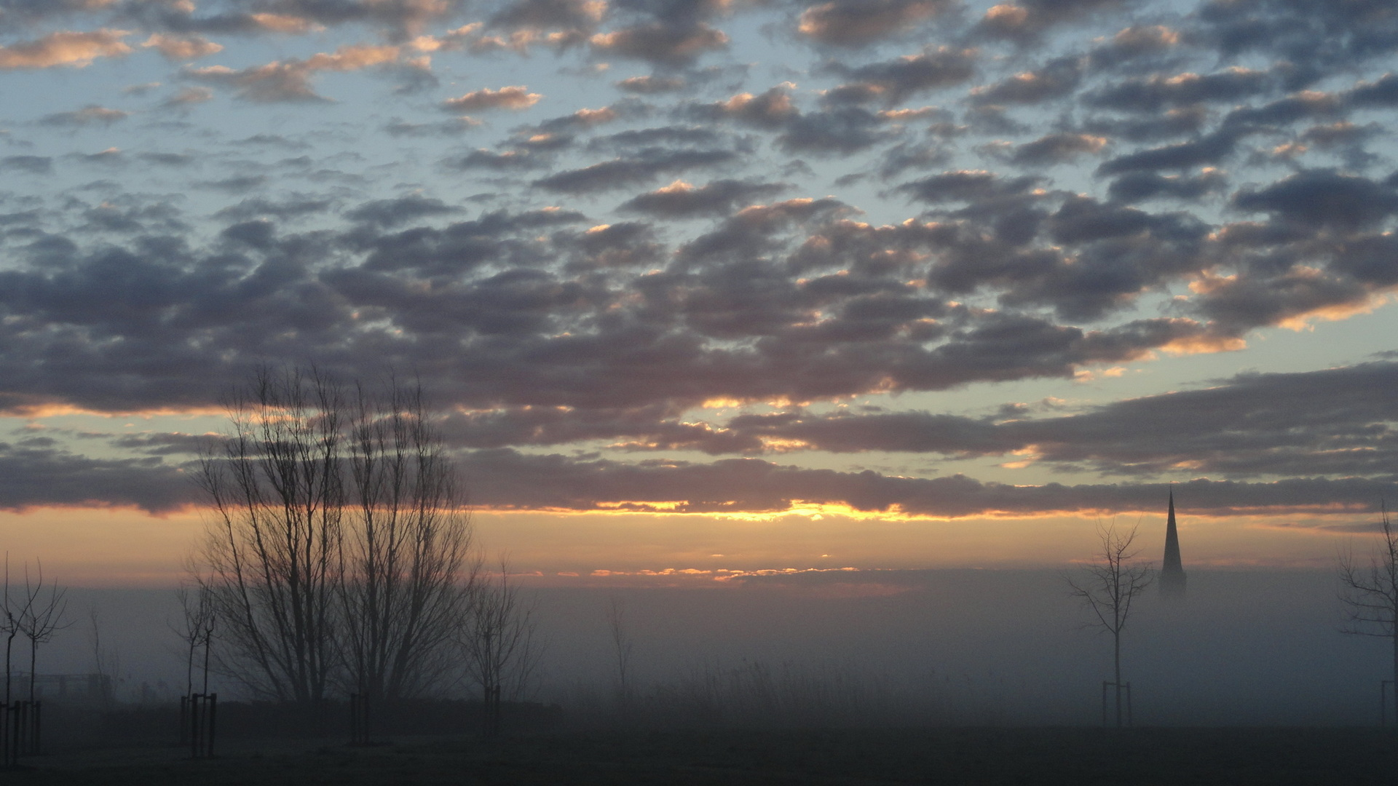
Feit 1
Een goed verhaal
Feit 2
Feit 3
Feit 4
Feit 5

Slide 6
Deelnemer
Beschouwer
Toeschouwer
Wij mensen
De mensen
Die mensen
De “hullie en zullie” samenleving

Slide 7

https://groenlinkspvda.nl/progressief-nederland/

Slide 8

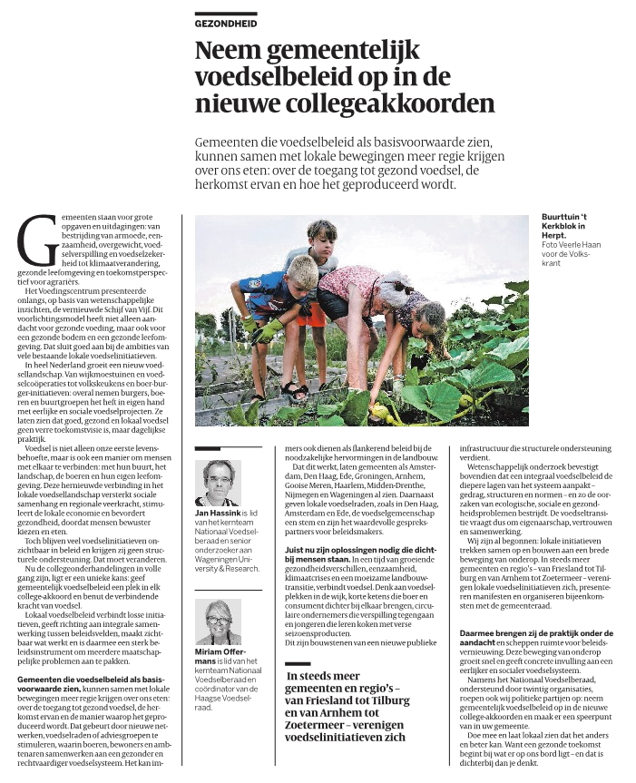
Voedsel is niet alleen onze eerste levensbehoefte, maar is ook een manier om mensen met elkaar te verbinden
Volkskrant, 22 april 2026

Slide 9
Toch blijven veel voedselinitiatieven onzichtbaar in beleid en krijgen zij geen structurele ondersteuning
Volkskrant, 22 april 2026

Slide 10
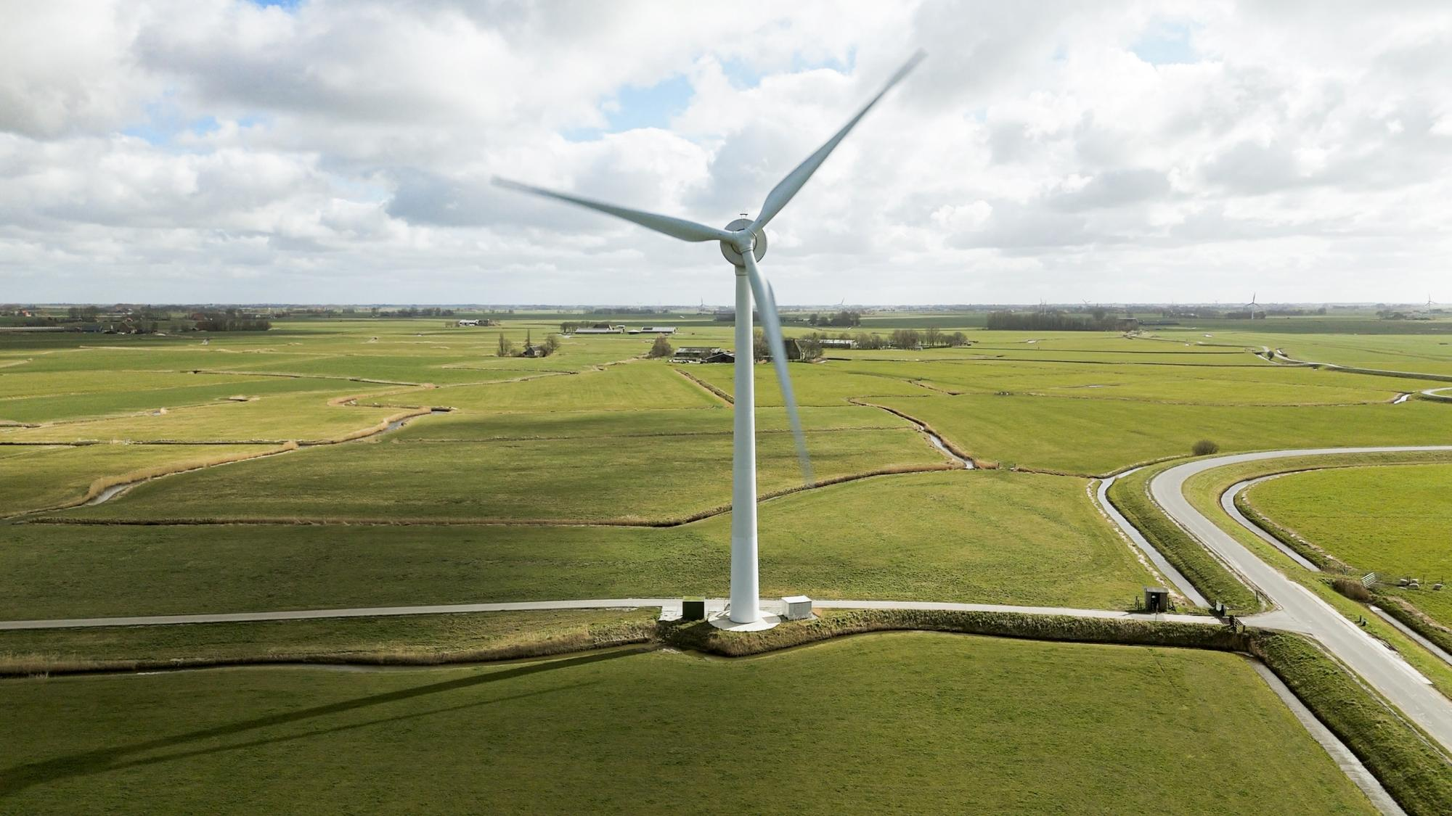
Dorpsmolen Tzum - Wyntsjesnijer 2:
Hoogte: 76 meter
Eigendom van energiecoöperatie TOER (530 leden)
Actief vanaf 10 december 2022

Slide 11
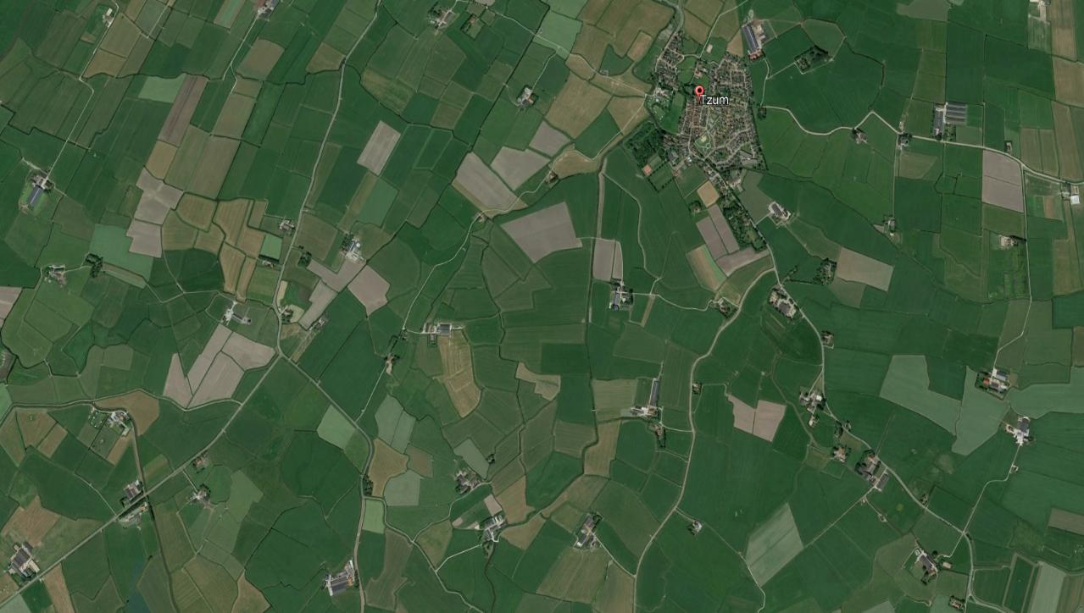
Locatie van de windturbine
11
30-4-2026

Slide 12
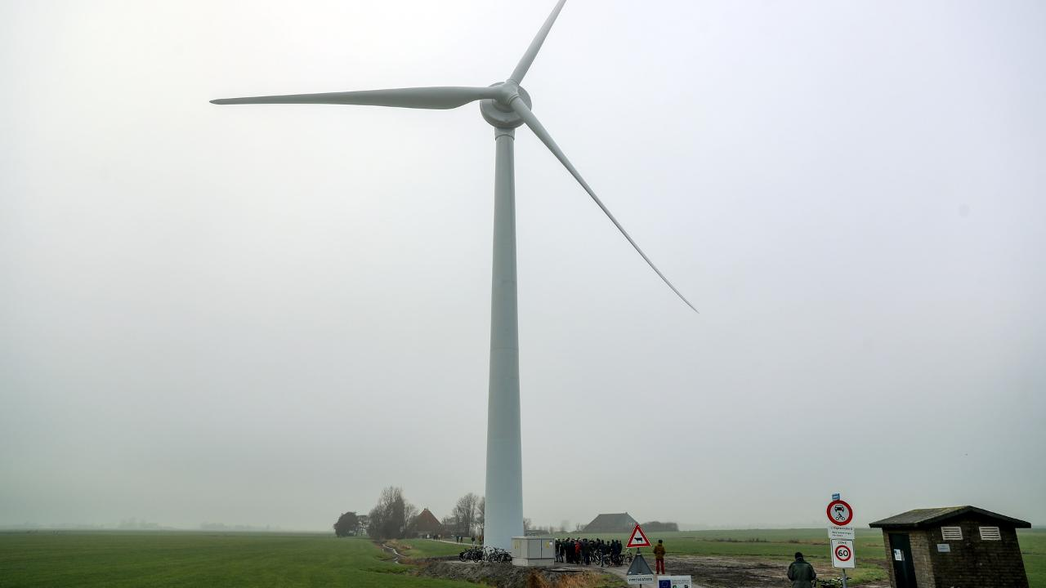

Wyntsjesnijer 2
Inwonersinitiatieven en verenigingen (werken aan een weerbare en vitale samenleving)
ca. € 20.000,-- per jaar

Slide 13
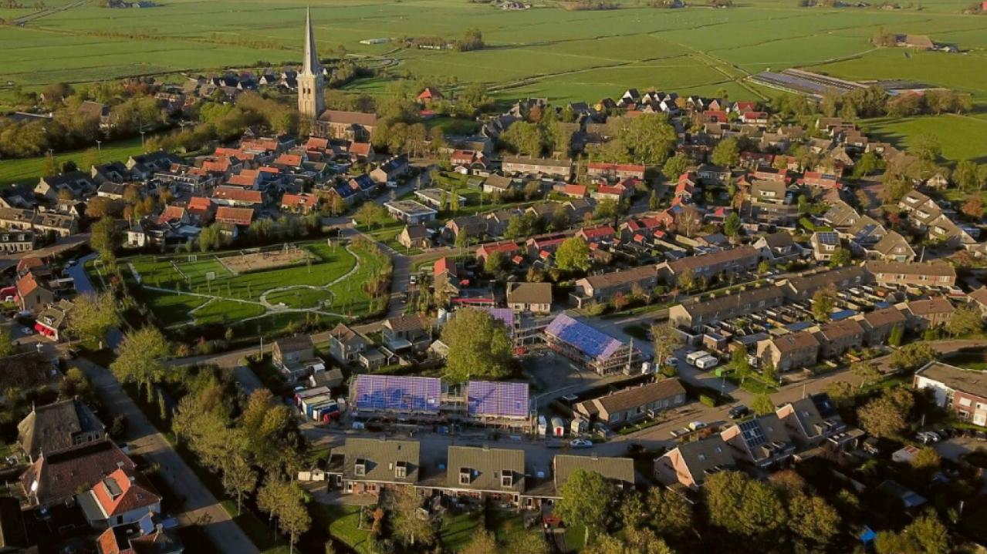
It Nije Fertier
Foto: Leeuwarder Courant

Slide 14
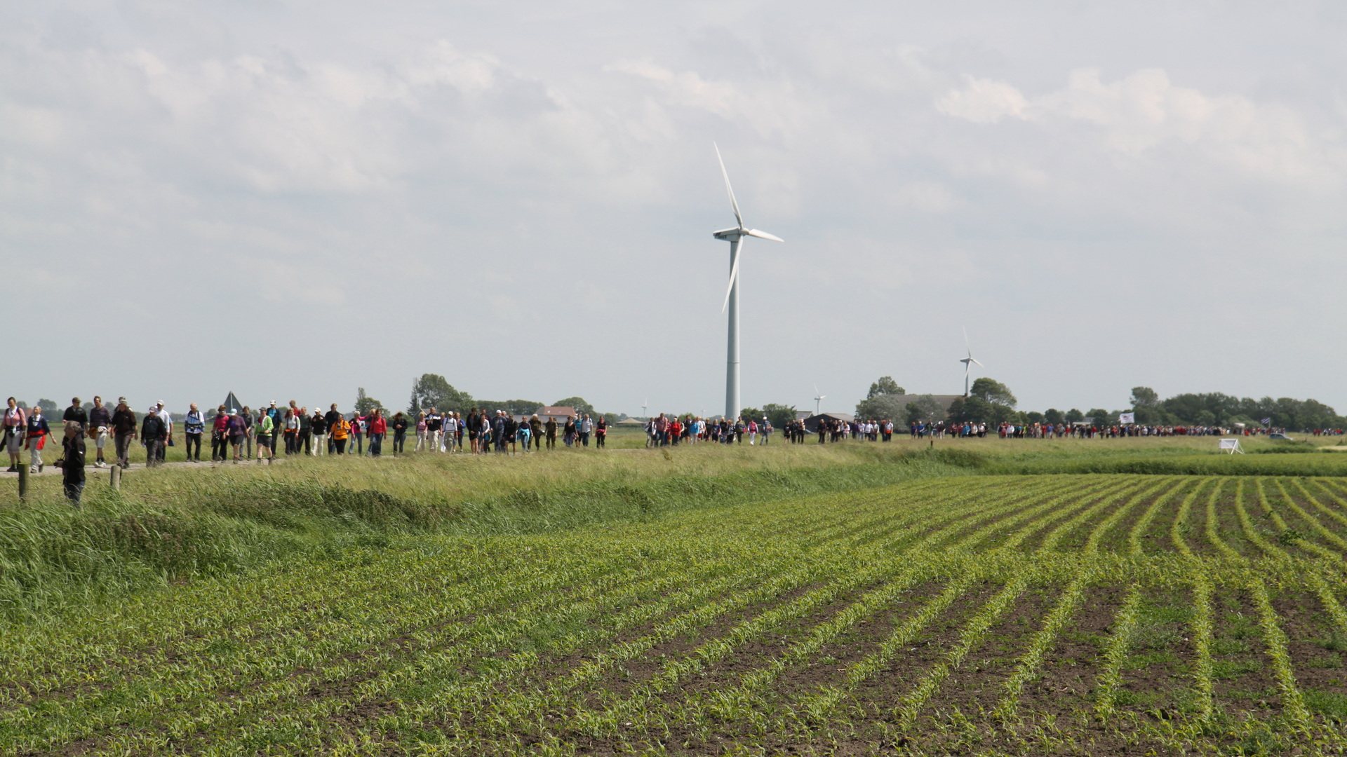
Wyntsjesnijer 1
1994 - 2016

Slide 15
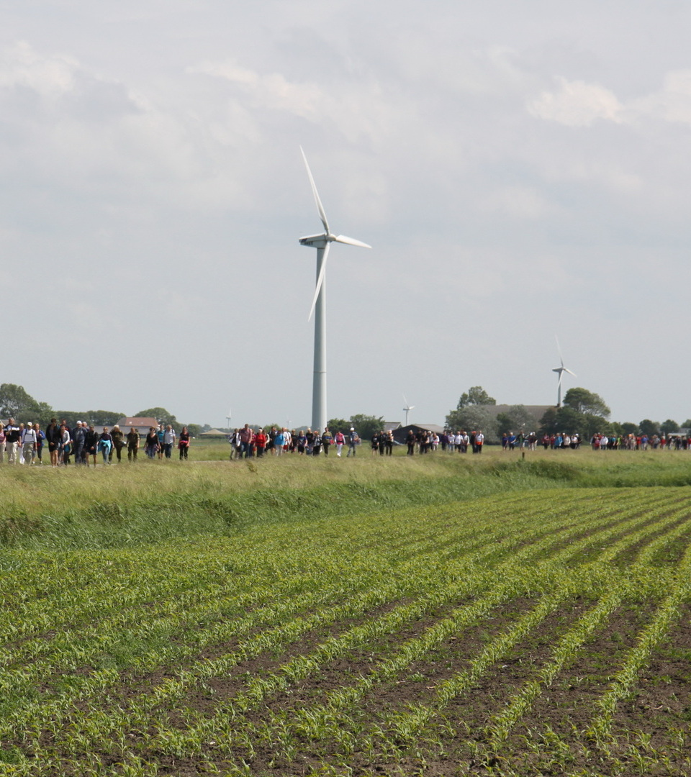
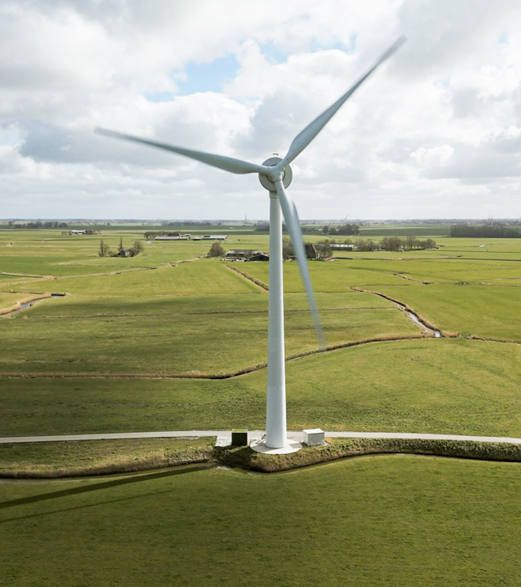
Wyntsjesnijer 1
Wyntsjesnijer 2
6,5 jaren
Beleidsverandering, nieuwe normen, omgevingsvergunning, bezwaarschrift, veranderende subsidievoorwaarden, corona, et cetera
ingewikkeld
525.000 kWh/jaar
2.600.000 kWh/jaar

Slide 16
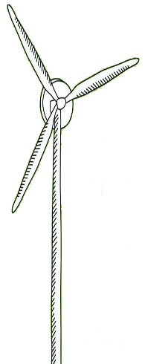

Dorpelingen
Normen en procedures
Overheid op afstand
Deelnemer
Beschouwer
Toeschouwer
Wij mensen
De mensen
Die mensen
Leefwereld
Papieren werkelijkheid
Systeemwereld

Slide 17
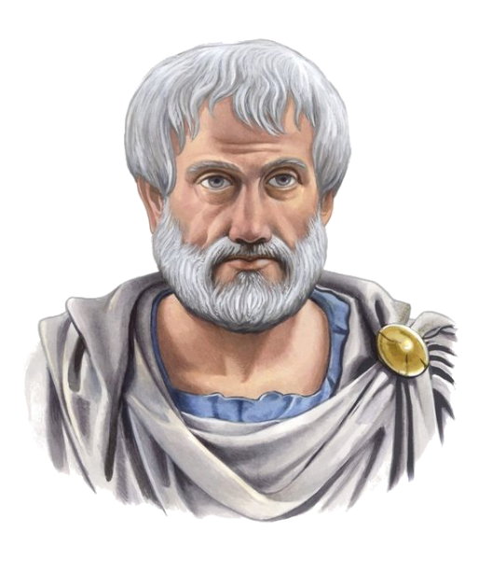
Deelnemer
Wij mensen
In de wisselwerking huist de potentie tot evolutie
Wim van Dinten
De mens is een sociaal wezen en neigt naar het goede
Aristoteles

Slide 18
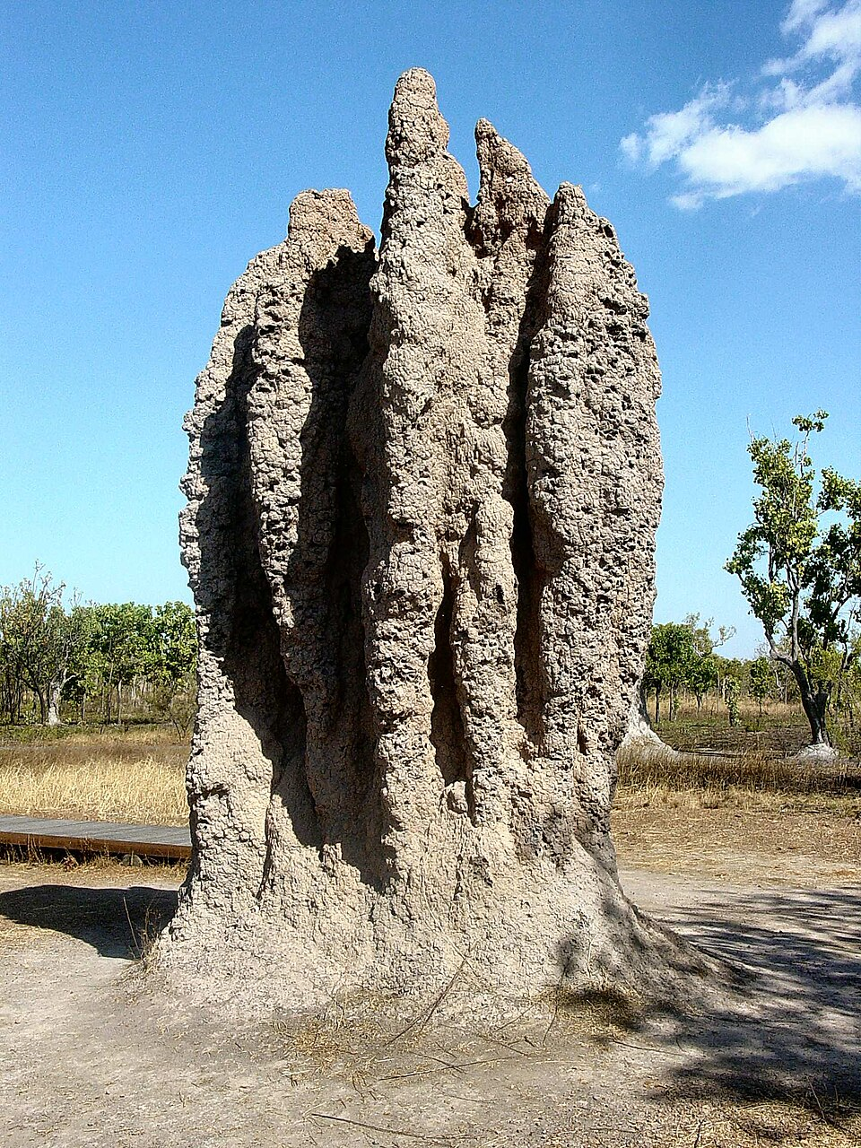

Er is geen termietenarchitect
Deelnemer
Bij mensen ligt het wel ietsje anders
Wij mensen
In wisselwerking zijn we in staat grootse dingen te verwerkelijken
In de wisselwerking huist de potentie tot evolutie
Wim van Dinten

Slide 19
Wisselwerking
Wyntsjesnijer 2
CC Noordwest Friesland
FREON partners
Buurtambassadeurs
Provincie Fryslân
DoeTank
FSFE
Andere coöperaties
FFD
Inwoners Tzum
RVO
Verzekeraars
Inwoners omliggende dorpen, Franeker en centrum Harlingen
Gemeente Waadhoeke
Overheden
Stelden vooral eisen
Benoemden lokale kennis als anekdotische kennis
Gemeente steunde ons na bezwaarschrift inwoner
Boekten na realisatie 2,6 GWh/jaar in bij de RES-opgave
EWT
Ministerie
Ús Koöperaasje
Liander
Greenchoice
Doarpswurk
Aannemers
Windunie
Stikstofrekenaars
Ecologen
en anderen …

Slide 20
“Hullie en zullie” samenleving
Individualisme (homo economicus) als voorwaarde voor neoliberaal verhaal. Thatcher: “there is no such thing as society”;
Mensen staan ten opzichte van elkaar in plaats van in relatie tot elkaar;
Groepen benoemen andere groepen in toenemende mate als ‘de schuldige’ (deel van de klaagindustrie);
Vertrouwen in overheid erodeert;
Resultaat: een geld-gedreven samenleving.
Toeschouwer
Die mensen
Oordeel op afstand

Slide 21
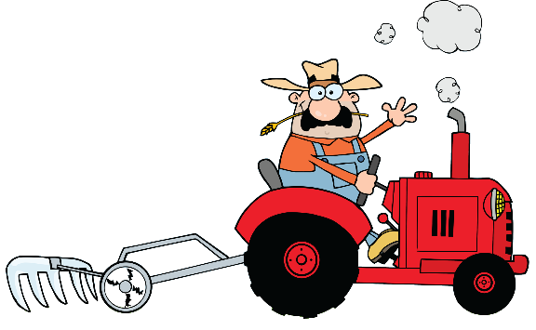


“links” bordje
Na de oorlog: het industrialiseren van de landbouw
(Mansholt)
Produceren voor de wereldmarkt (chemie vervangt biologie)

Slide 22
“links” bordje
Agro-industrie
Na de oorlog: het industrialiseren van de landbouw
(Sicco Mansholt)
Produceren voor de wereldmarkt (chemie vervangt biologie)
“Doorgaan, natuur is de vijand, we moet tien miljard mensen voeden, de boer is de dupe, …”

Slide 23
In 1970 circa 350.000 boeren
Heden: circa 55.000 boeren
Agro-industrie
Na de oorlog: het industrialiseren van de landbouw
(Sicco Mansholt)
Produceren voor de wereldmarkt (chemie vervangt biologie)
“Doorgaan, natuur is de vijand, we moet tien miljard mensen voeden, de boer is de dupe, …”
Inderdaad, de boer is de dupe

Slide 24
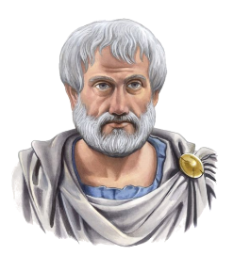
Deelnemer
Toeschouwer
Wij mensen
Een sociaal wezen
Die mensen
Winner
Ik
Ik
Loser

Slide 25


Iedereen heeft vele doelen in zich;
Deze ontdek je in wisselwerking met anderen (en de natuur);
Het realiseren van doelen maakt dat mensen ‘gelukt’ zijn;
Het leven is te kort om alle doelen binnen jezelf te ontdekken;
Dat is de kracht van het tijdelijke.

Slide 26
Deelnemer
Toeschouwer
Wij mensen
Die mensen
Winner
Ik
Ik
Loser
Als iets
gelukt …
Armoede komt voort uit het falen van de samenleving als geheel
Arm zijn is je eigen domme schuld

Slide 27

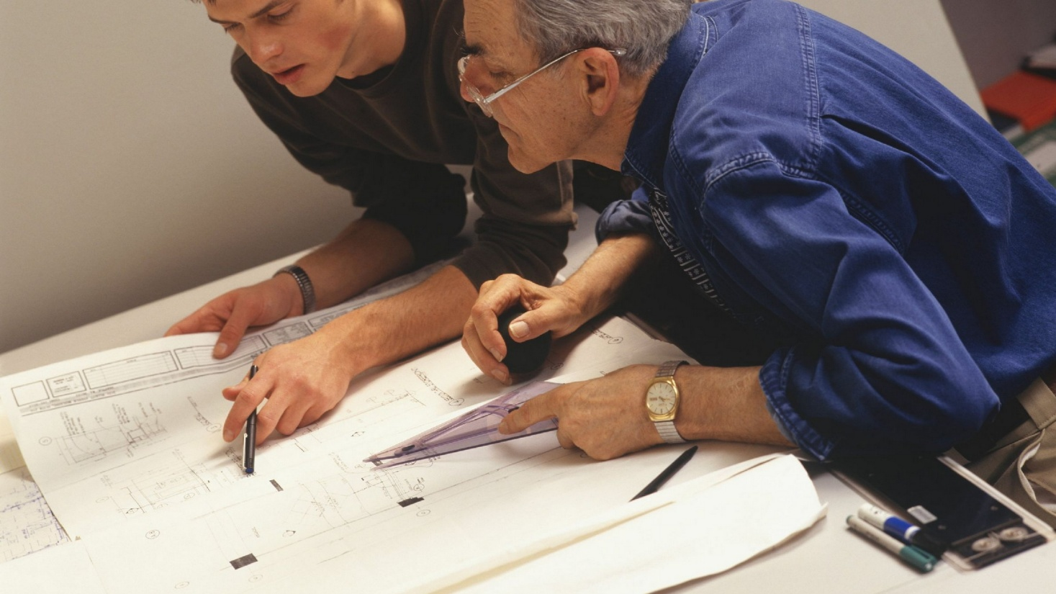
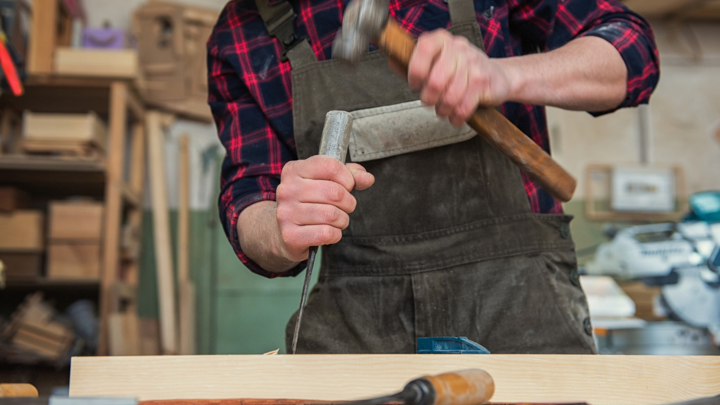

Vakmanschap: “Een niet-aflatende, basale menselijke impuls, de wens een werk goed te doen omwille van dat werk zelf”
Richard Sennett
Vakmannen en vakvrouwen

Slide 28

Je hebt vakmensen nodig om AI te kunnen hanteren
Artificiële Intelligentie

Slide 29
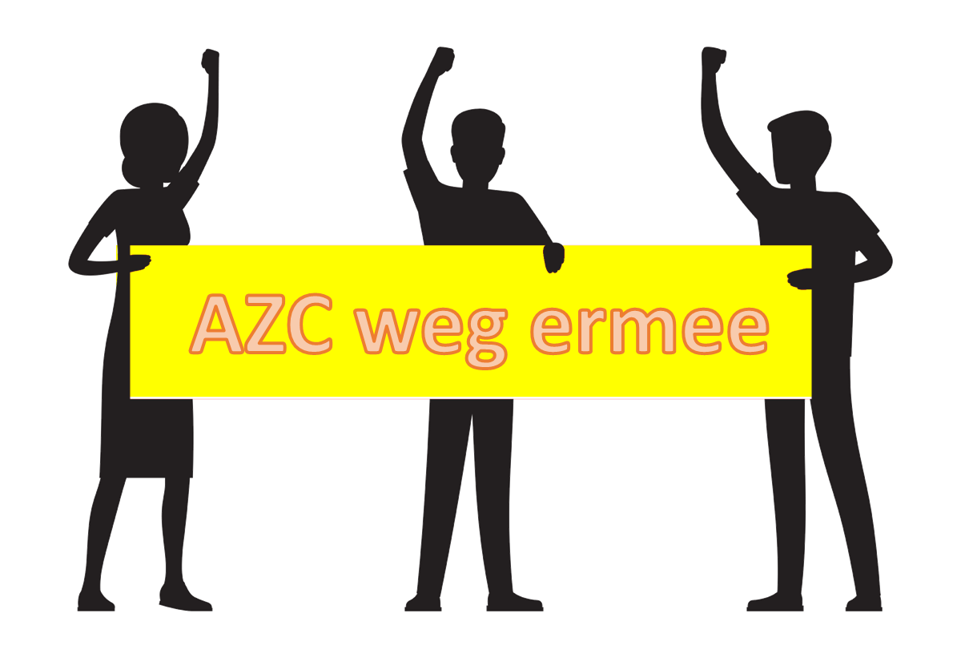
?
Deelnemer
Beschouwer
Toeschouwer
Wij mensen
De mensen
Die mensen
Het nieuwe progressieve verhaal
Politiek
Draag samen met anderen bij aan de versterking van de wisselwerkingen en waardeer de kennis (het vakmanschap) van inwoners en lokale ondernemers
Wetenschappers + adviseurs
Verklaar wat er gebeurt en voorspel wat gaat gebeuren met behulp van modellen
Politiek
Conserveer de klaagcultuur van “de anderen hebben de schuld” en geef volop ruimte aan de vrije markt

Slide 30

Het ‘vangen’ van de werkelijkheid in statistiek en modelberekeningen

Slide 31
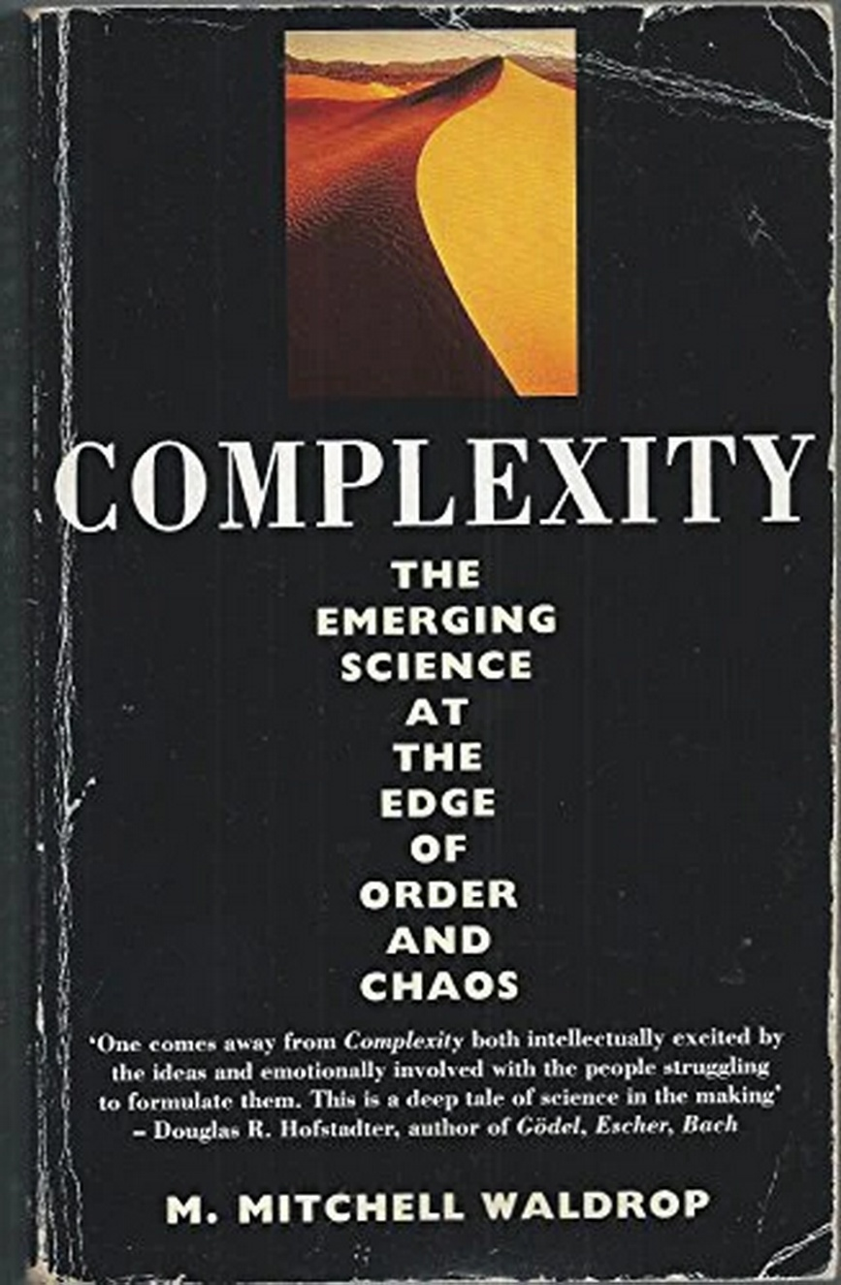
Deventer, maart 1993
Met modellen (data + algoritmen) laat je veel buiten beschouwing van wat er écht toe doet bij mensen (zoals liefde, hoop, interesse en verwondering)
Toeslagenaffaire

Slide 32




Vlinder in natuurlijke omgeving
Vlinder gedetermineerd
kleur
lengte
Breedte
Complex
Ingewikkeld

Slide 33

Complex
Ingewikkeld
Ingewikkeld
Wat ontstaat…
Wat gemaakt is… door mensen

Slide 34
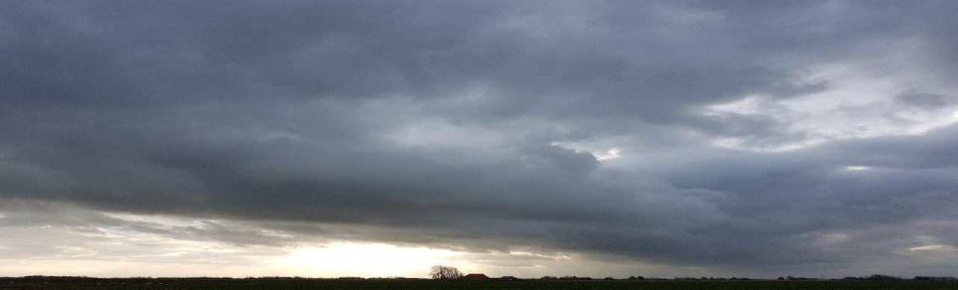

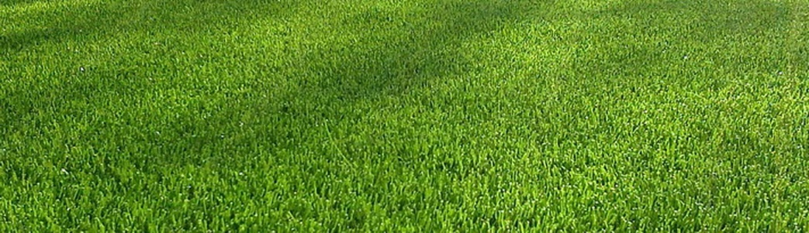

Complex
Ingewikkeld
De situatie
Inrichting van het gebied
De beslissing
Het bordje
Aanpassen regels
Dilemma
Lengtescanner
zoogdieren
Verboden gazon te betreden, tenzij je een mensenleven wilt redden, of een zoogdier langer dan
30 centimeter
Verboden gazon te betreden, tenzij je een mensenleven wilt redden
Verboden gazon te betreden

Slide 35
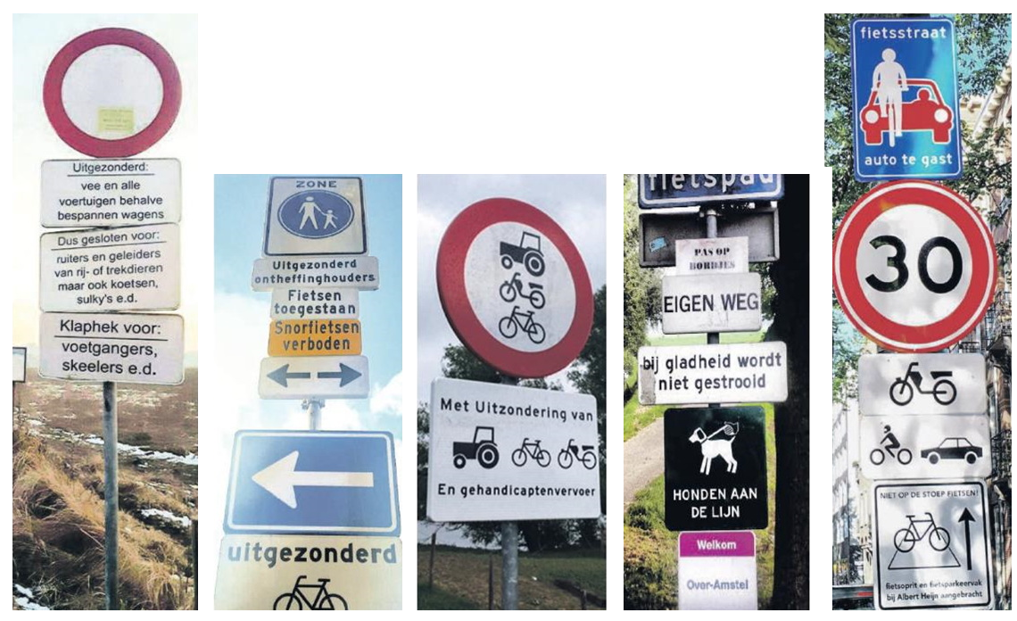
Pure ingewikkeldheid
Bron: Volkskrant 4 december 2018

Slide 36

Simplisties Verbond (1974):
“Men onderscheidt ontwikkelingslanden, ontwikkelde landen en ingewikkelde landen. Daarvan is Nederland één van de aller ingewikkeldste landen.”

Slide 37
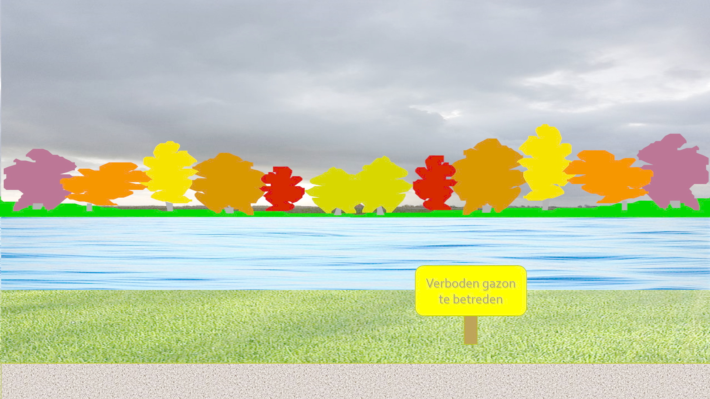
Reddingsactie
Wisselwerking
Waarden-afweging

Slide 38

Complex
Ingewikkeld
Generiek beleid
Normen
Wisselwerking
Regels
Waarden-afweging
Protocollen
Procedures
Et cetera

Slide 39
Warme data
Koude data
Tiphoogte
KWh
Ervaringen
(verhalen)
Euro’s
Kun je in algoritmen
stoppen
Waarden
Aantal leden
Afstand tot bebouwing
dB(A)

Slide 40




Warme data
Koude data
Ingewikkeld

Slide 41
Warme data
Koude data
Verbinding met “wij”

Slide 42
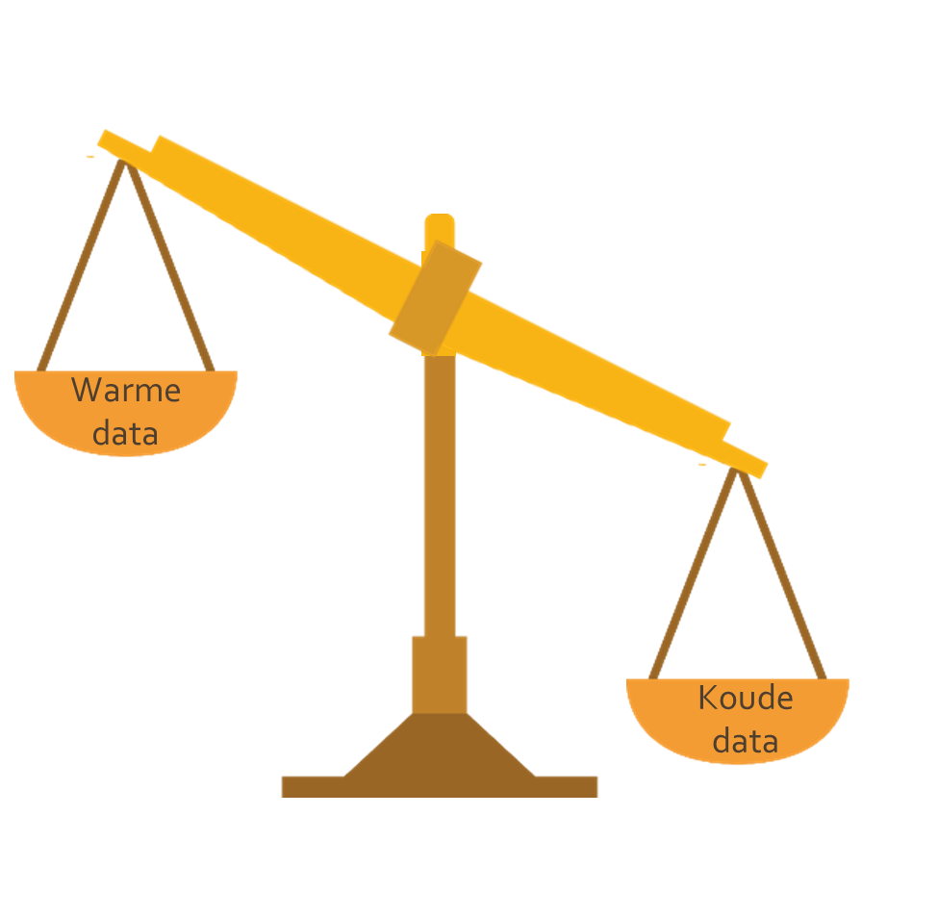
Deelnemer
Beschouwer
Toeschouwer
Wij mensen
De mensen
Die mensen
Politiek
Draag samen met anderen bij aan de versterking van de wisselwerkingen en waardeer de kennis (het vakmanschap) van inwoners en lokale ondernemers
Politiek
Conserveer de klaagcultuur van “de anderen hebben de schuld” en geef volop ruimte aan de vrije markt

Slide 43
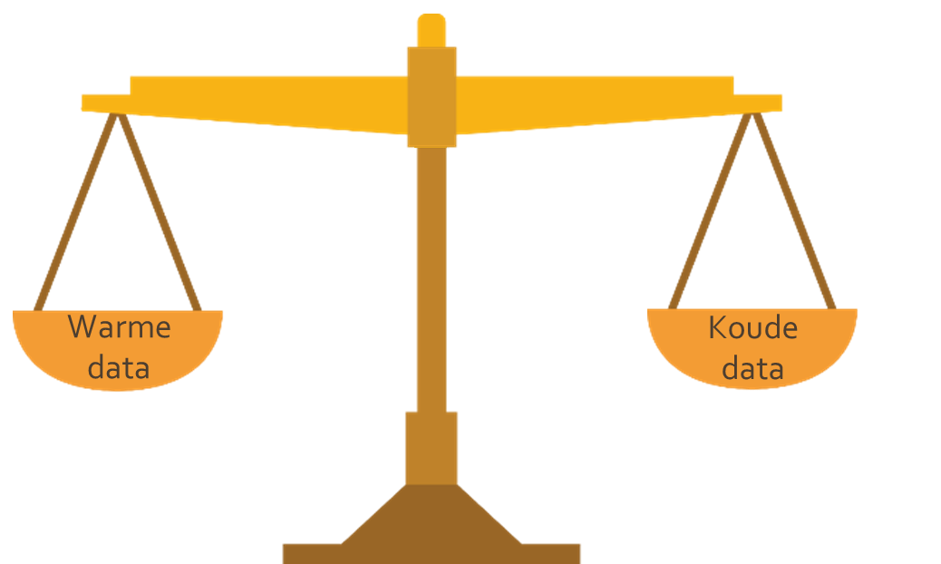
Deelnemer
Beschouwer
Toeschouwer
Wij mensen
De mensen
Die mensen
Het nieuwe progressieve verhaal
Politiek
Draag samen met anderen bij aan de versterking van de wisselwerkingen en waardeer de kennis (het vakmanschap) van inwoners en lokale ondernemers
Politiek
Conserveer de klaagcultuur van “de anderen hebben de schuld” en geef volop ruimte aan de vrije markt

Slide 44
Macro-economisch
Wij mensen
Die mensen
Gebiedswaarden
Gebied
Gebied
€
€
€
€

Slide 45

Waar te beginnen?
Daar waar het al is

Slide 46
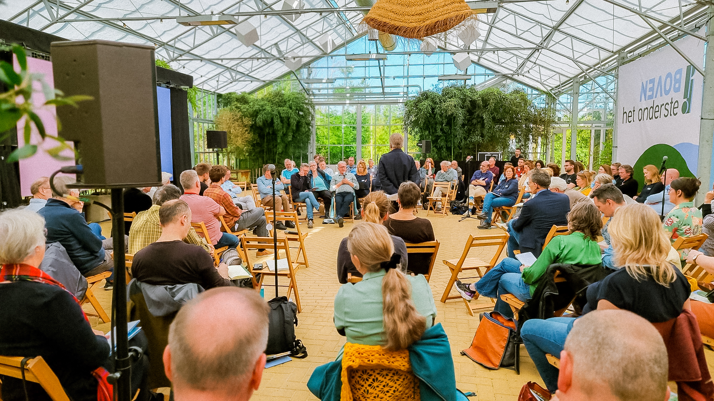
Netl, 4 – 7 april 2024
Vertegenwoordigers van inwonersinitiatieven uit geheel Nederland

Slide 47

Wongema (Hornhuizen)
Sancta Maria (Nijmegen)
Austerlitz Zorgt
Klooster&Buren
TOER
(Tzum)
Grolloo Zorgt
De Holm
(Den Andel)
De Rieshoek (Noordlaren)
Plaats de Wereld
(Vries)
Brummen Zorgt
Gasselternijeveen
Het Dagelijks Bestaan (Zutphen)
De Eemstuin
Het 8ste Werk (Kampen)
Borgweer (Vledder)
ZorgVrijstaat
(Rotterdam)
Wedde dat het lukt
Coöperatie Woldwijk
Et cetera

Slide 48
Wat je als lokale overheid in nauwe samenwerking (wisselwerking) met inwoners en lokale ondernemers wél voor elkaar kunt krijgen
Flinke energiebesparingen in combinatie met een gezonde balans tussen opwek en gebruik van duurzaam opgewekte energie, dus minder afhankelijk van geopolitiek;
Innovatieve vormen voor extra woongelegenheid;
Gezonde bodem → gezonde voeding → gezonde mens;
Mensgerichte zorg (Wmo, Jeugdwet, Participatiewet, …);
Begrip voor mensen die ‘anders’ zijn, zoals lhbtiq+;
Vermindering eenzaamheid en herintroductie Meenten (meer gemeenschapszin);
Brongerichte aanpak milieuvraagstukken;
Vergroting biodiversiteit;
Dataveiligheid en decentrale AI-rekenkracht als eigendom van de gemeenschap, dus minder afhankelijk van Big Tech bedrijven;
Klimaatadaptatie in haarvaten van stedelijk en landelijk gebied;
Nieuwe vormen van mobiliteit;
Vergroting veiligheid (verkeer, sociaal);
Versterking circulariteit;
Volwaardige inbreng van gebiedskennis (ervaringskennis);
Wederzijds vertrouwen;
Integratie statushouders …
Enorme besparingen (dus ruimte in begroting voor veilige fietspaden, cultuur, sport, …)

Slide 49
Wat je als lokale overheid in nauwe samenwerking (wisselwerking) met inwoners en lokale ondernemers wél voor elkaar kunt krijgen
Flinke energiebesparingen in combinatie met een gezonde balans tussen opwek en gebruik van duurzaam opgewekte energie, dus minder afhankelijk van geopolitiek;
Innovatieve vormen voor extra woongelegenheid;
Gezonde bodem → gezonde voeding → gezonde mens;
Mensgerichte zorg (Wmo, Jeugdwet, Participatiewet, …);
Begrip voor mensen die ‘anders’ zijn, zoals lhbtiq+;
Vermindering eenzaamheid en herintroductie Meenten (meer gemeenschapszin);
Brongerichte aanpak milieuvraagstukken;
Vergroting biodiversiteit;
Dataveiligheid en decentrale AI-rekenkracht als eigendom van de gemeenschap, dus minder afhankelijk van Big Tech bedrijven;
Klimaatadaptatie in haarvaten van stedelijk en landelijk gebied;
Nieuwe vormen van mobiliteit;
Vergroting veiligheid (verkeer, sociaal);
Versterking circulariteit;
Volwaardige inbreng van gebiedskennis (ervaringskennis);
Wederzijds vertrouwen;
Integratie statushouders …
1 mei lezing 2024
door Thijs Lijster
Enorme besparingen (dus ruimte in begroting voor veilige fietspaden, cultuur, sport, …)

Slide 50
Wat je als lokale overheid in nauwe samenwerking (wisselwerking) met inwoners en lokale ondernemers wél voor elkaar kunt krijgen
Flinke energiebesparingen in combinatie met een gezonde balans tussen opwek en gebruik van duurzaam opgewekte energie, dus minder afhankelijk van geopolitiek;
Innovatieve vormen voor extra woongelegenheid;
Gezonde bodem → gezonde voeding → gezonde mens;
Mensgerichte zorg (Wmo, Jeugdwet, Participatiewet, …);
Begrip voor mensen die ‘anders’ zijn, zoals lhbtiq+;
Vermindering eenzaamheid en herintroductie Meenten (meer gemeenschapszin);
Brongerichte aanpak milieuvraagstukken;
Vergroting biodiversiteit;
Dataveiligheid en decentrale AI-rekenkracht als eigendom van de gemeenschap, dus minder afhankelijk van Big Tech bedrijven;
Klimaatadaptatie in haarvaten van stedelijk en landelijk gebied;
Nieuwe vormen van mobiliteit;
Vergroting veiligheid (verkeer, sociaal);
Versterking circulariteit;
Volwaardige inbreng van gebiedskennis (ervaringskennis);
Wederzijds vertrouwen;
Integratie statushouders …
+
Enorme besparingen (dus ruimte in begroting voor veilige fietspaden, cultuur, sport, …)

Slide 51
Geestelijke gezondheidszorg
kleur
lengte
Breedte
Mens in leefomgeving
DSM-5

Slide 52
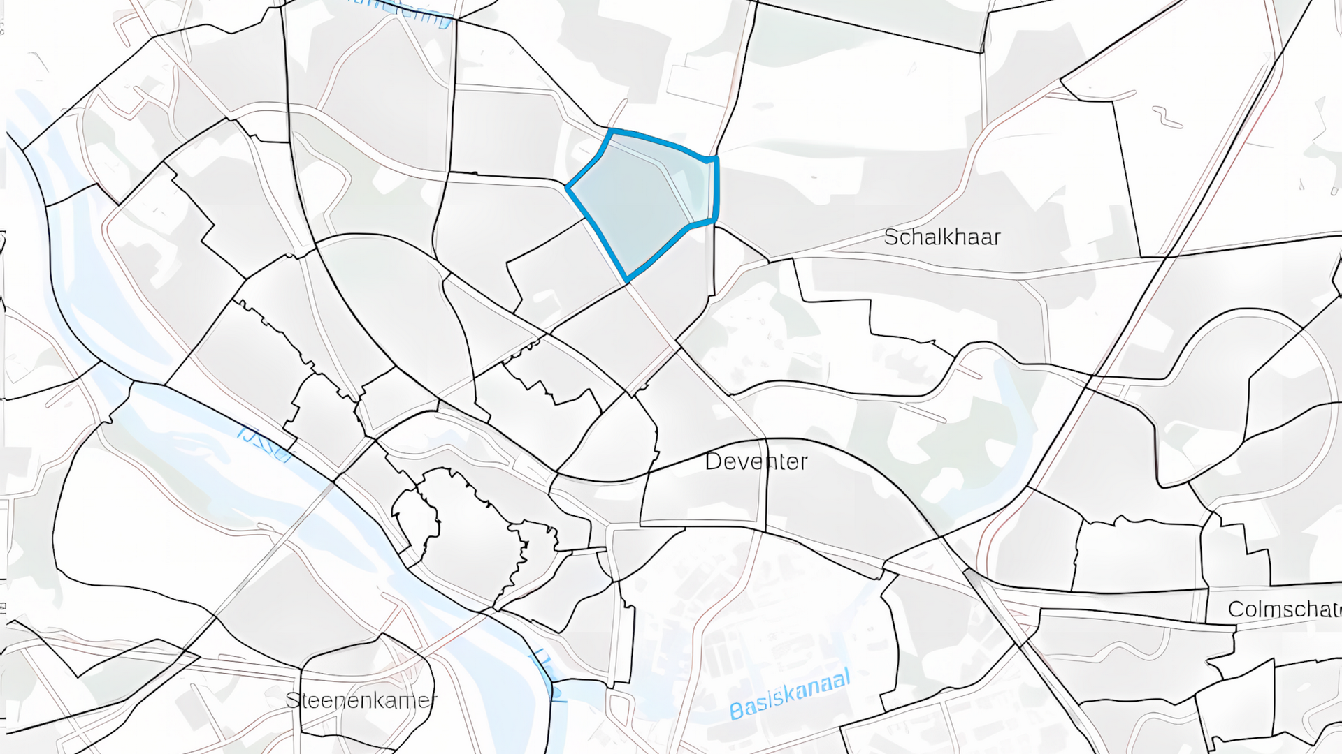
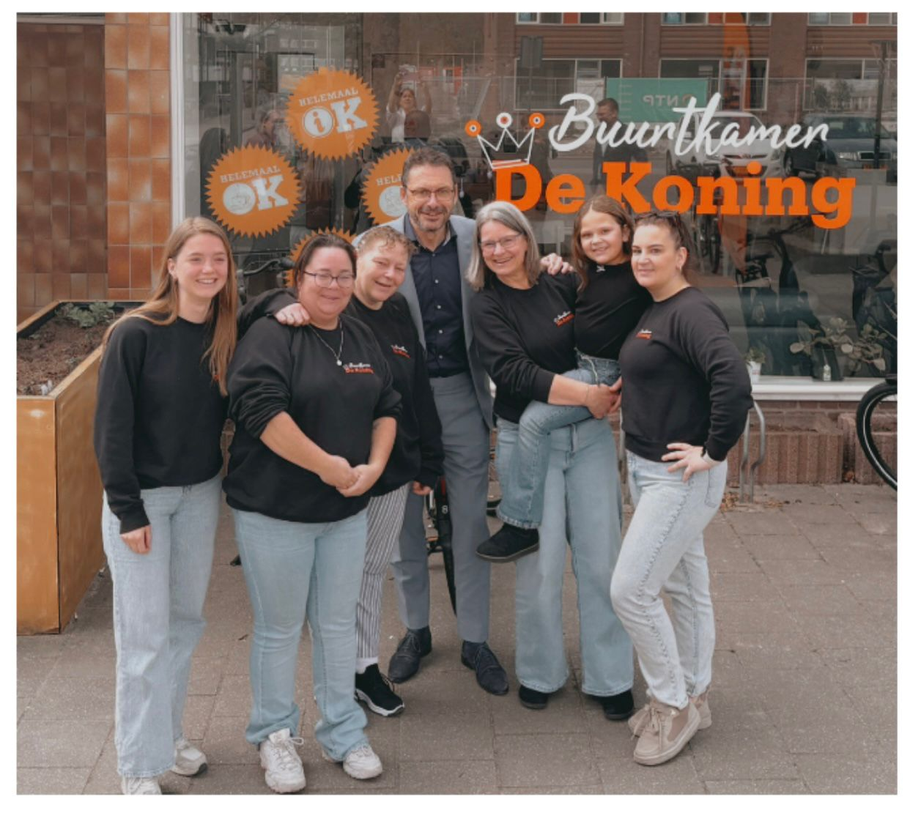

Oranje
kwartier
Bezoek Vincent Roozen (SG Binnenlandse Zaken) op 9 april 2026

Slide 53
Wat is een goed politiek verhaal?
Refereert aan historie en/of lokale context
Sluit aan op beleving van de toehoorder
Biedt een heldere oplossingsrichting
Progressief verhaal
?
Neoliberaal verhaal
Ervaringen geven aan dat bedrijven veel efficiënter werken dan de overheid
De burger is daarvan de dupe
Dus overheid: trek je terug en geef volop ruimte aan de vrije markt
Dan komt alles goed
Conservatief verhaal
Vroeger was alles beter
Jouw problemen zijn gevolg van veranderin-gen door anderen:
Buitenlanders
Klimaatactivisten
De linkse elite
…
Dus: terug naar oude normen en waarden

Slide 54
Wat is een goed politiek verhaal?
Refereert aan historie en/of lokale context
Sluit aan op beleving van de toehoorder
Biedt een heldere oplossingsrichting
Progressief verhaal
Met name na 1989 (de val van de muur) zijn we doorgeschoten in een neoliberale benadering van onze economie;
Na de financiële crisis van 2008 zijn we hier ‘gewoon’ mee doorgegaan;
De rampen die zich in het heden als gevolg daarvan aftekenen leveren een interessant verdienmodel op voor een zeer beperkte groep mensen;
Mede door “hullie en zullie” en toenemend verzet tegen verandering, treedt er verharding op in de samenleving;
Beleidsprocessen zitten als gevolg hiervan muurvast;
Opbrengsten vloeien weg over grenzen heen.

Slide 55
Wat is een goed politiek verhaal?
Refereert aan historie en/of lokale context
Sluit aan op beleving van de toehoorder
Biedt een heldere oplossingsrichting
Progressief verhaal
Je krijg in toenemende mate te maken met de ingewikkeldheid van normen, regels, processen en protocollen (op basis van koude data);
De ervaren afstand tot ‘de overheid’ neemt daardoor toe;
Je ziet om je heen dat zekerheden afbrokkelen en problemen groter worden (sociaal, fysieke en mentale gezondheid, klimaat, PFAS, microplastics, agressiviteit, et cetera);
De volledig vrije markt lost dit (kennelijk) niet op;
Je mag participeren in planprocessen, maar jouw kennis (vakmanschap) op basis van warme data, dringt niet door.

Slide 56
Wat is een goed politiek verhaal?
Refereert aan historie en/of lokale context
Sluit aan op beleving van de toehoorder
Biedt een heldere oplossingsrichting
Progressief verhaal
Dus zetten we als politieke stroming in op een ontwikkeling van de “hullie en zullie” samenleving naar een “wij” samenleving;
We zien inwoners en lokale ondernemers daarbij als een volwaardig derde speelveld naast overheid en markt;
Huidige vraagstukken in de fysieke en sociale leefomgeving, zoals klimaatverandering en eenzaamheid, nemen we serieus en pakken we krachtdadig op in nauwe samenwerking met inwonersinitiatieven, in de geest van de Omgevingswet;
We omarmen vakmanschap (het ‘gelukt’ zijn van mensen);
En zorgen ervoor dat opbrengsten binnen het gebied blijven.

Slide 57
Wat is een goed politiek verhaal?
Refereert aan historie en/of lokale context
Sluit aan op beleving van de toehoorder
Biedt een heldere oplossingsrichting
Progressief verhaal
In de “hullie en zullie” samenleving, brokkelen zekerheden af
Mensen raken verstrikt in normen, regels, etc.
Dus zetten we als overheid in op een “wij” samenleving, in intensieve wisselwerking met inwonersinitiatieven en vakmensen
Neoliberaal verhaal
Ervaringen geven aan dat bedrijven veel efficiënter werken dan de overheid
De burger is daarvan de dupe
Dus overheid: trek je terug en geef volop ruimte aan de vrije markt
Dan komt alles goed
Conservatief verhaal
Vroeger was alles beter
Jouw problemen zijn gevolg van veranderin-gen door anderen:
Buitenlanders
Klimaatactivisten
De linkse elite
…
Dus: terug naar oude normen en waarden

Slide 58
We strijden voor wat écht van waarde is

Slide 59
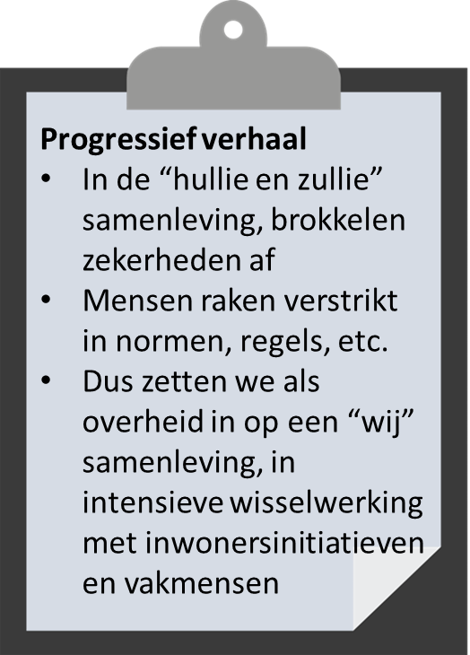
Vijf beloften aan Nederland
Meer huizen om in te wonen
Progressief verhaal is fundamenteel anders dan het de conservatief neoliberaal verhaal en versterkt democratische principes
Positieve vrijheid: overheid creëert condities waarbinnen mensen vrij kunnen zijn
Mens is deel van het ecosysteem
Lokale overheid is deel van de gemeenschap (≠ bedrijf)
Dus: minder problemen met aanbestedingsverplichting en staatssteunbeperking
En het belangrijkste …
Strijd voor een groene toekomst
Een inkomen waarmee je vooruitkomt
Leiderschap dat Nederland beschermt
De basis op orde

Slide 60

Alleen in “wij” heb ik een toekomst

Slide 61
Dank voor uw aandacht
De 1 mei lezing Progressief Nederland
Govert Geldof, Deventer, 1 mei 2026

